Slide 1

팀장 : 김미래
팀원 : 김민정

Slide 2
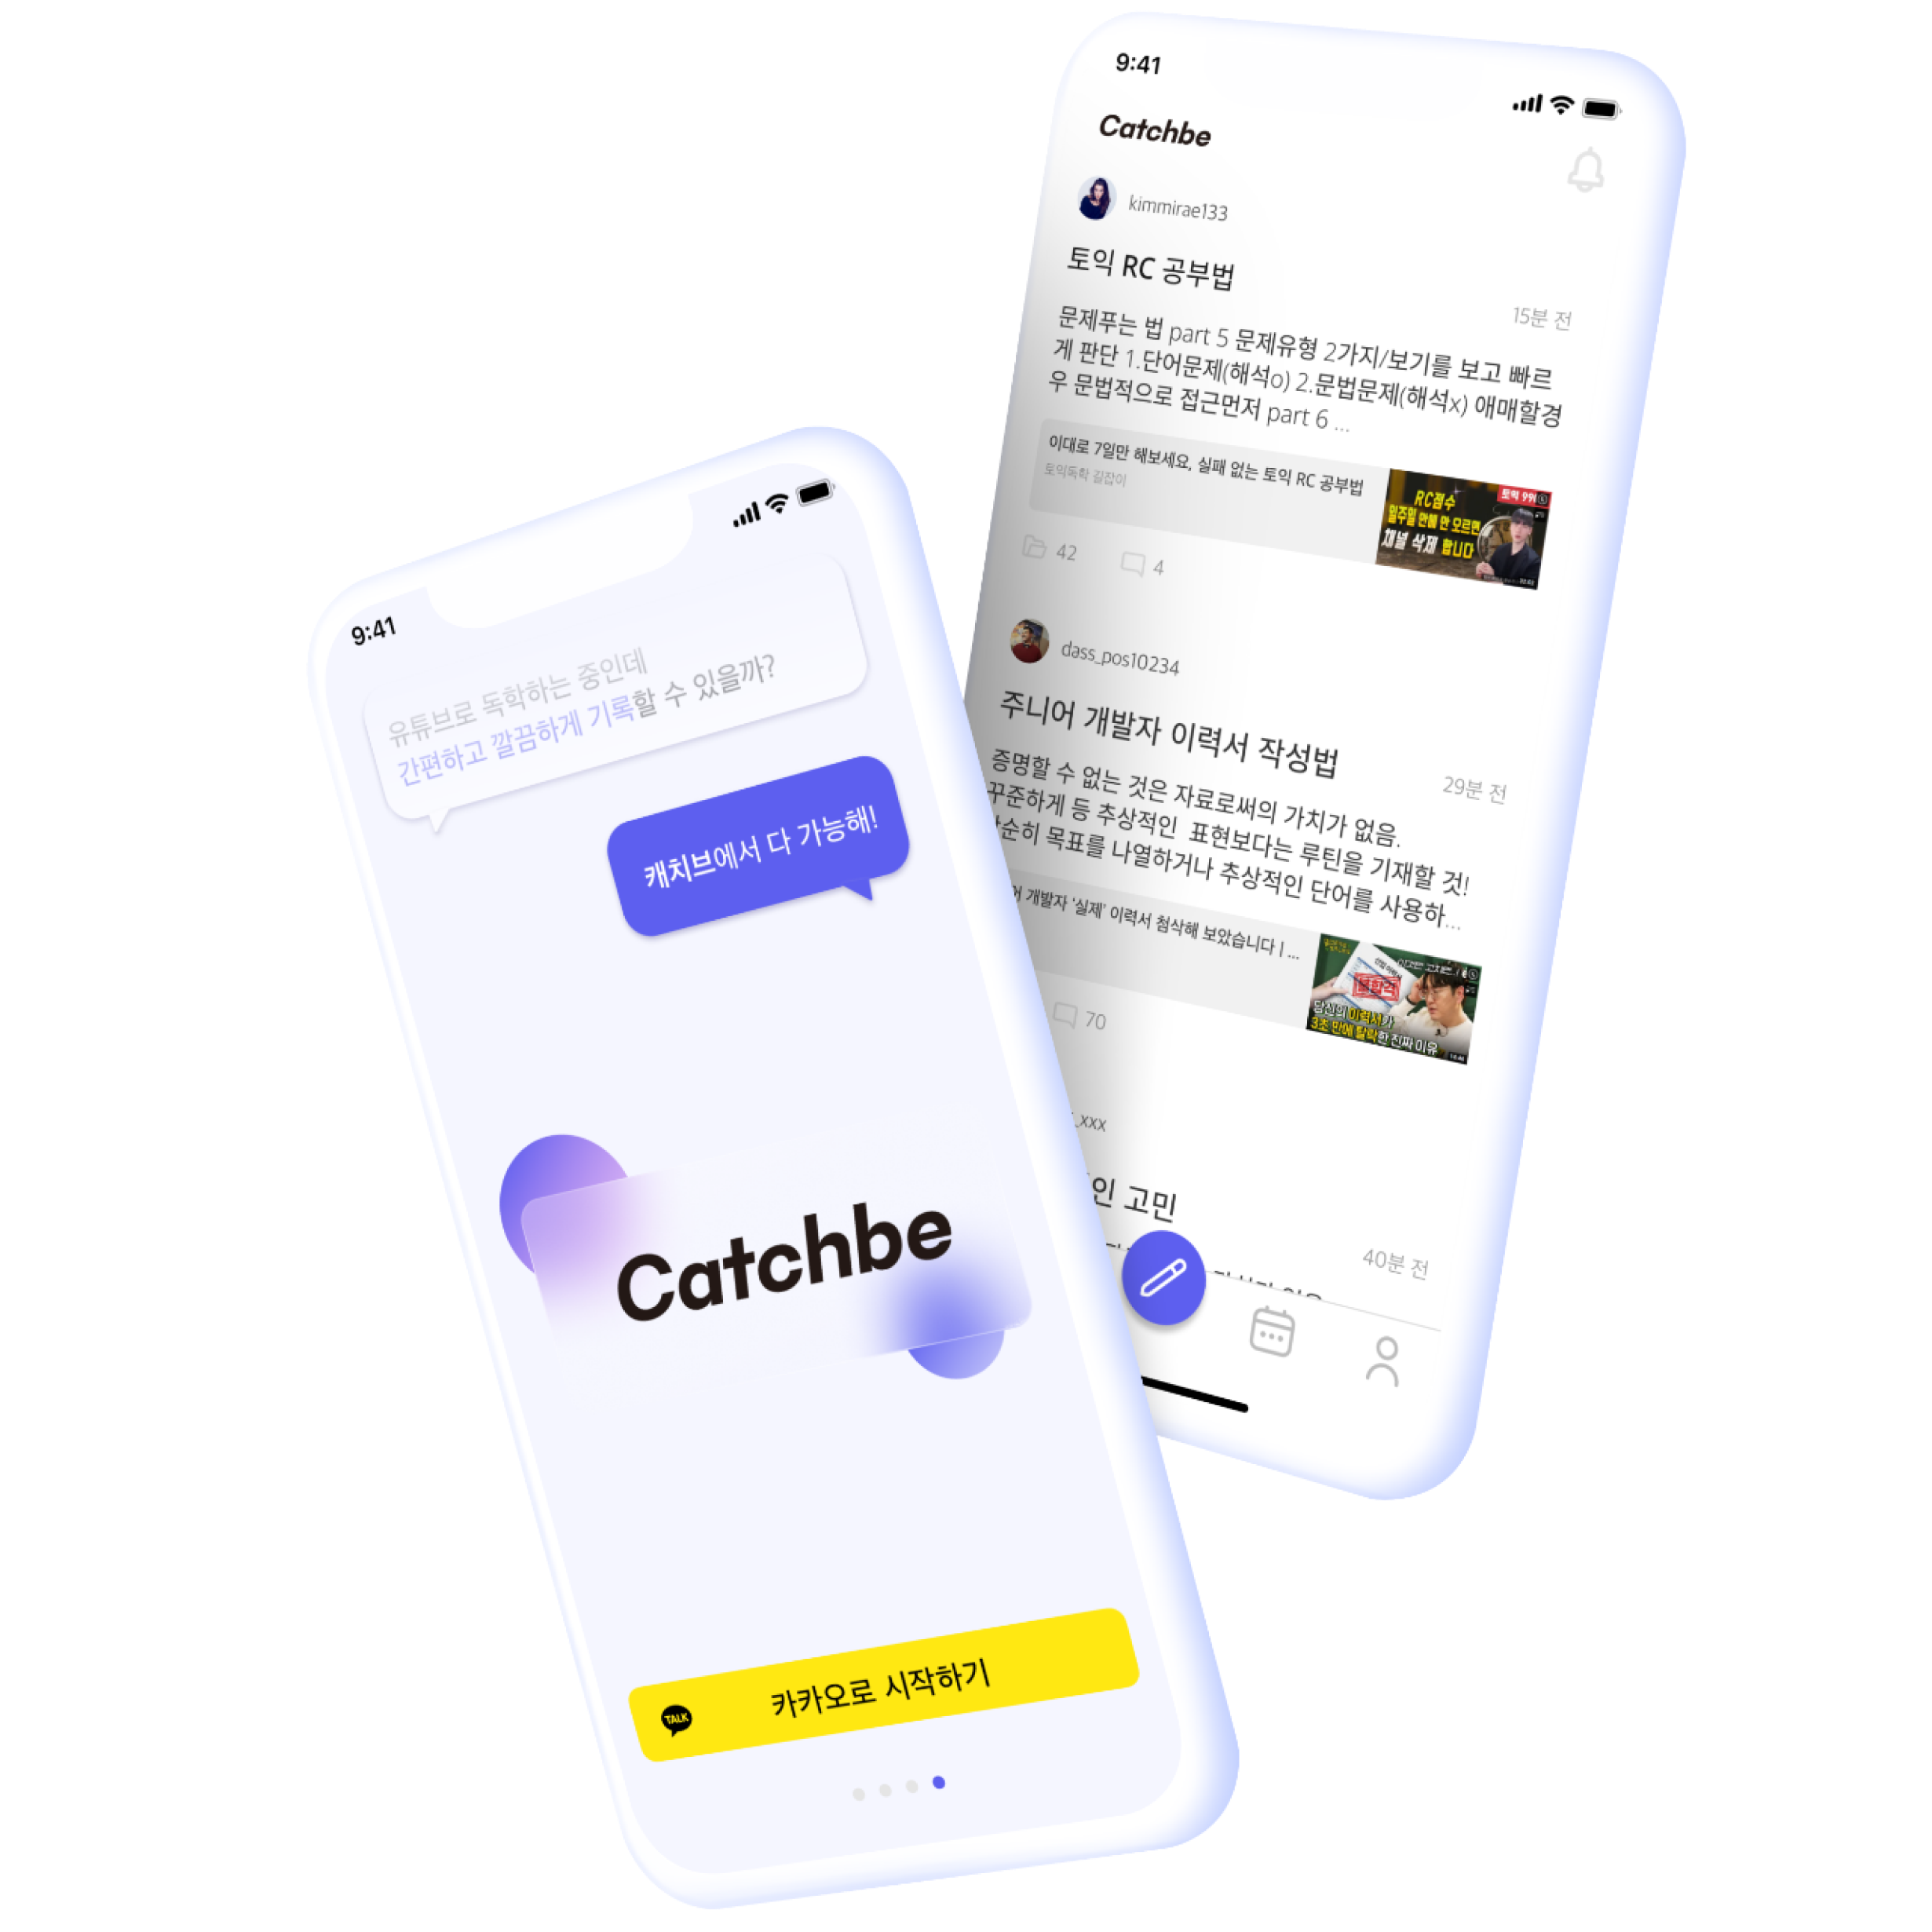
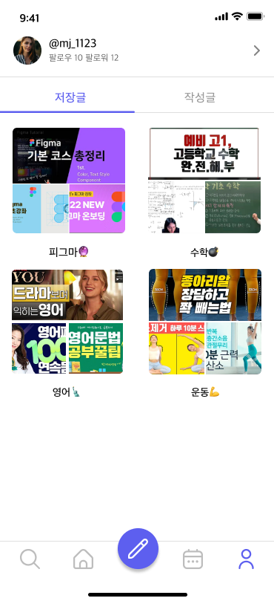
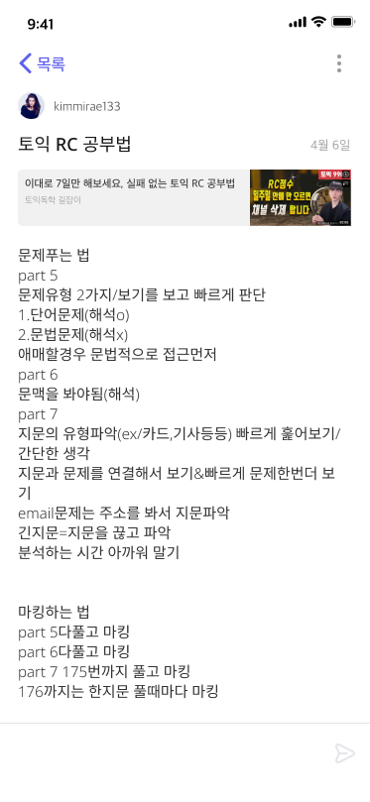
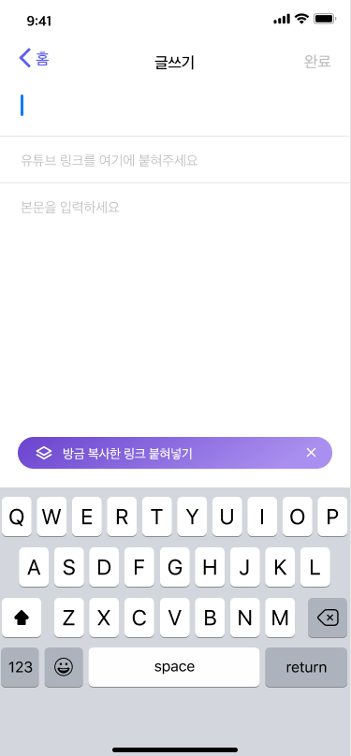
완성화면
https://www.figma.com/proto/3PlUBJSz8kWvakncPN0Tcs/%EC%BA%90%EC%B9%98%EB%B8%8C?node-id=167%3A3656&starting-point-node-id=167%3A3656

Slide 3
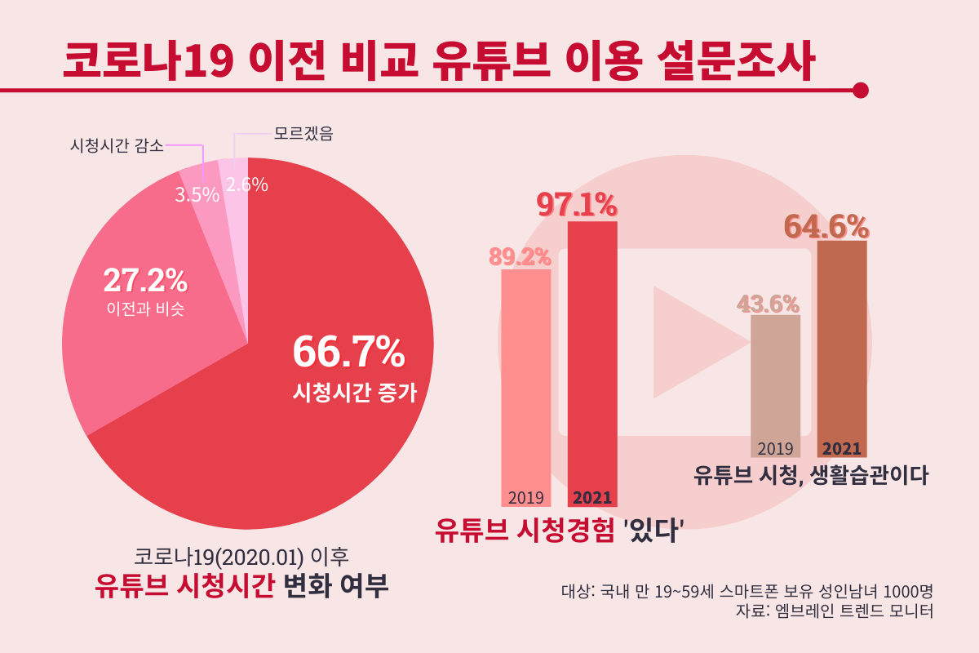
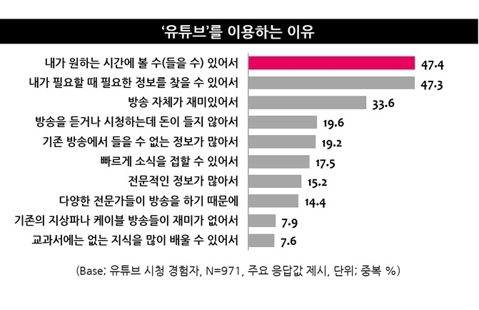
개발 동기
캐치브의 타겟 유저
코로나 이후 유튜브 시청 기간 변화

Slide 4
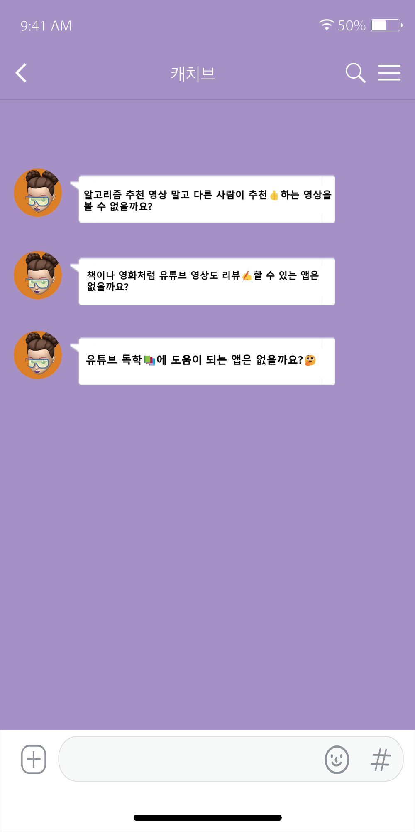
개발 동기
알고리즘 추천 영상 말고 다른 사람이
추천👍하는 영상을 볼 수 없을까요?
책이나 영화처럼 유튜브 영상도 리뷰✍️할 수 있는 앱은 없을까요?
유튜브 독학📚에 도움이 되는 앱은 없을까요?🤔

Slide 5
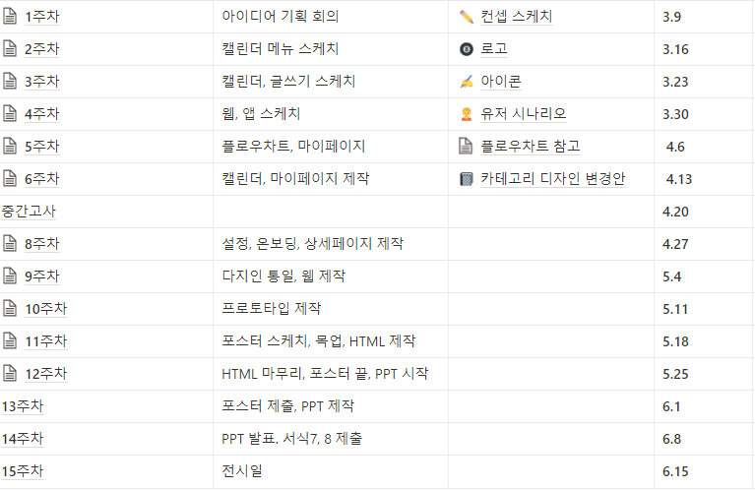

작업일정
1주차 : 기획
2~4주차 : 스케치
6~14주차 : 제작
15주차 : 전시일

Slide 6


캐치브의 유저
운동을 시작하는 고민우
나이 : 20
성별 : 남
영어를 유튜브로 독학하려는 이하윤
나이 : 22
성별 : 여

Slide 7
유저 고민우
유저 이하윤
유튜브로 홈트를 하기 전, 영상 후기를 먼저 보려 한다.
홈트, 운동을 검색한다.
지속적으로 영상을 본 기록이 있는 유저의 글을 참고한다.
이 유저가 봤던 영상을 시청하며 운동을 한다.
영상에 대한 체크리스트(기간)를 만든다.
이 운동 영상의 좋은 점을 작성한다.
영어 강의 검색 후 다른 사용자의 글을 본다.
해당 영상을 보고, 어디까지 봤는지 기록을 한다.
한 달에 몇 번을 공부했는지 기록하고 싶다.
글쓰기 버튼에서 체크리스트용으로 업로드한다.
캘린더 메뉴를 누른다.
날짜를 누르면 자기가 본 영상 썸네일과 간단한 메모가 보인다.
(다른 영상 기록을 보고 싶으면 목록 버튼을 눌러서 찾는다.)

Slide 8
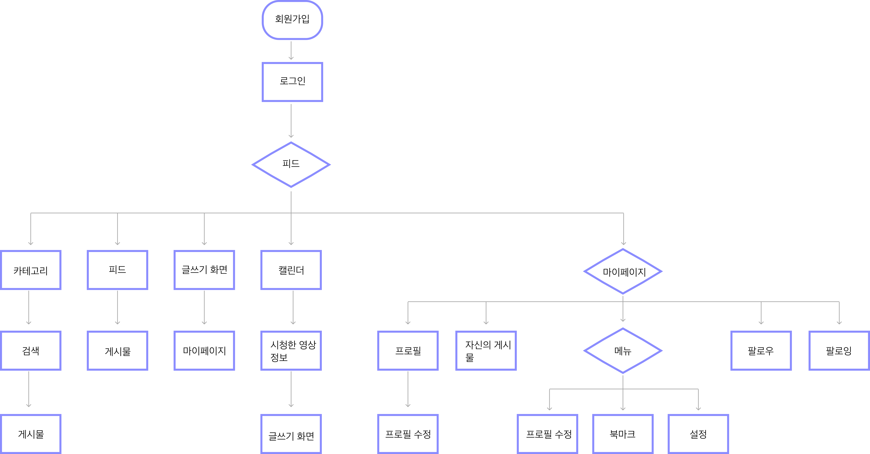
유저 플로우 차트
유저가 캐치브를 더욱 편하게
사용할 수 있도록 플로우 차트를
만들어 필요한 화면과 순서를 파악합니다.

Slide 9
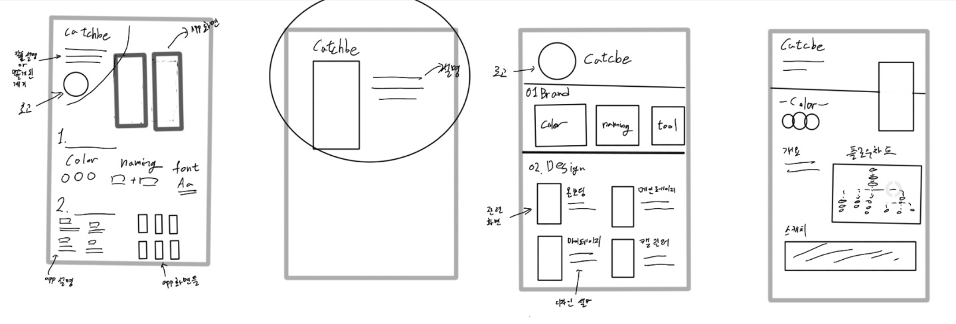
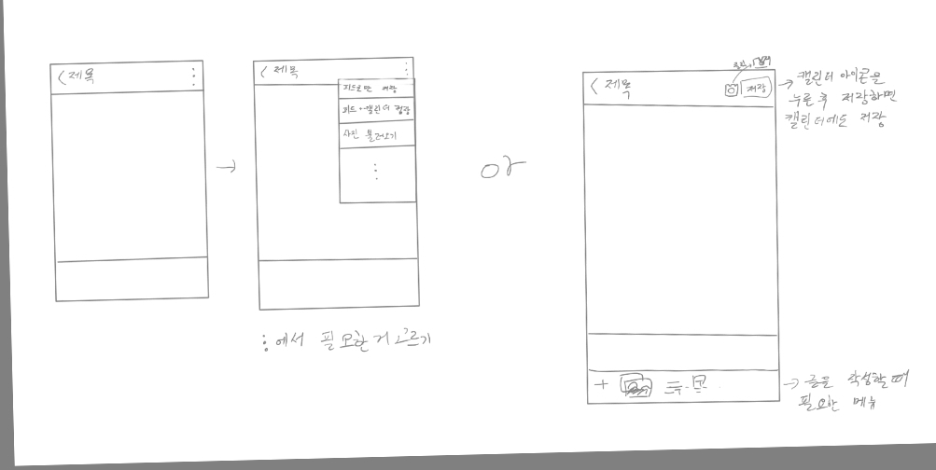
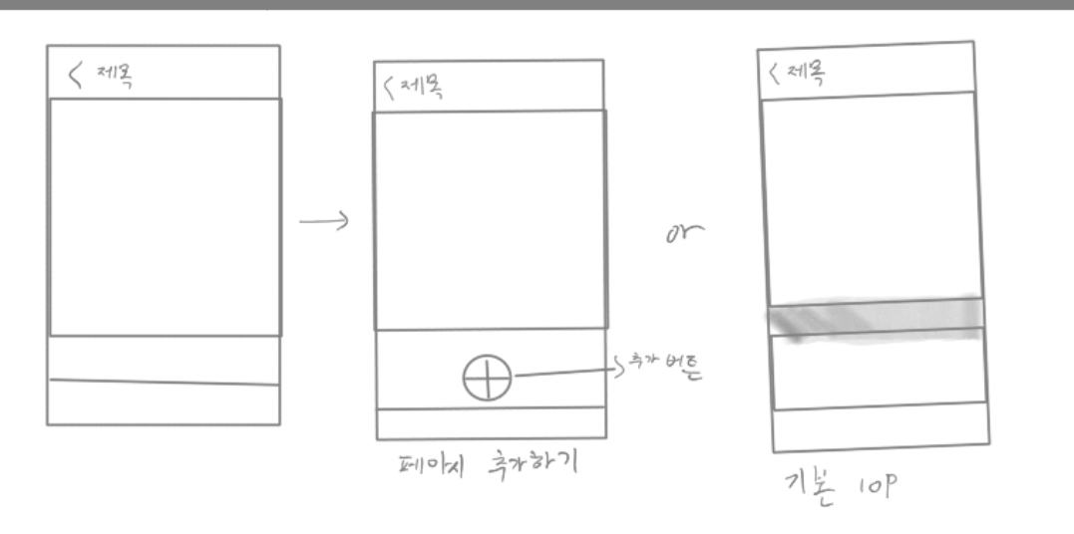
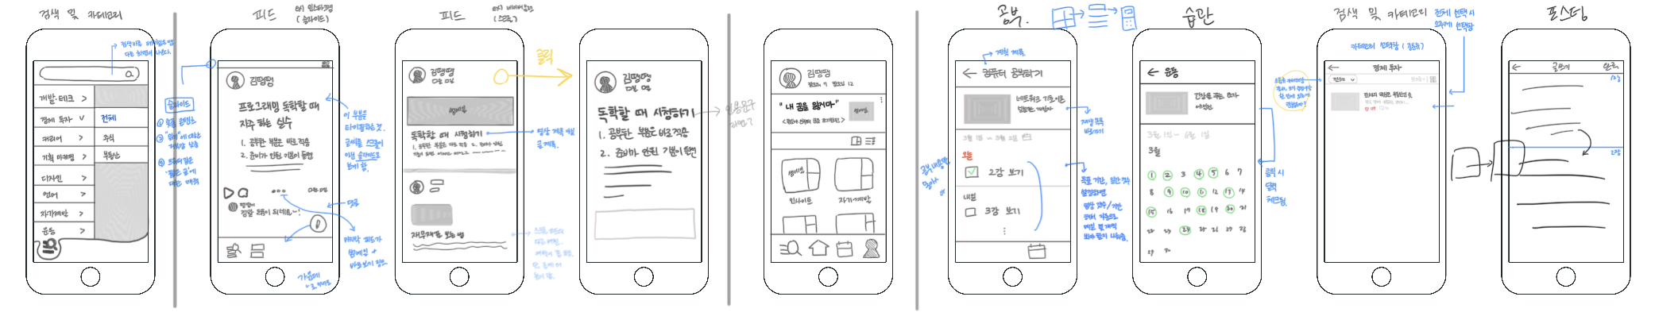
스케치
캐치브를 제작하기 전에 생각나는 아이디어를 스케치해서 기록해
둡니다.

Slide 10
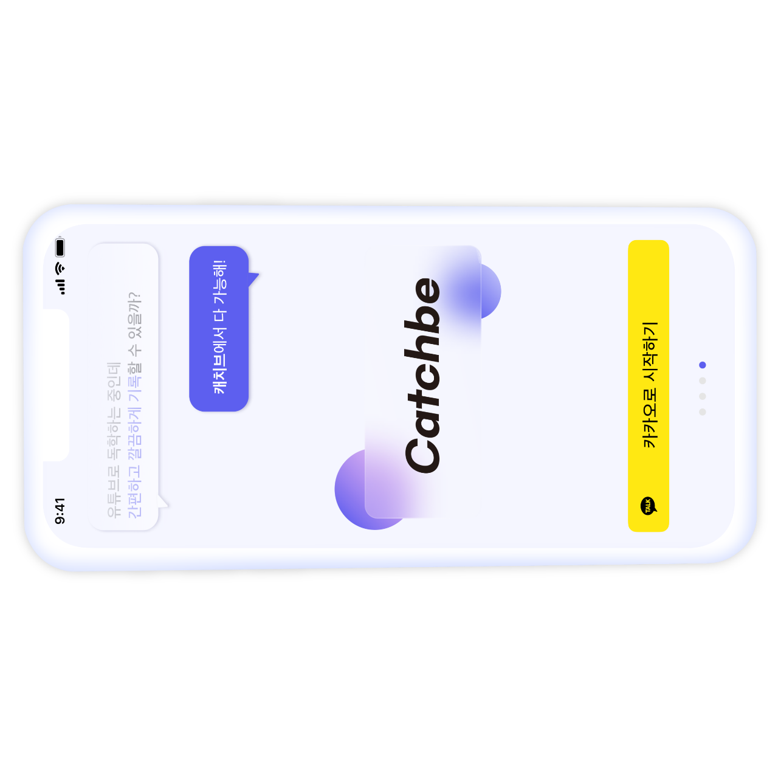
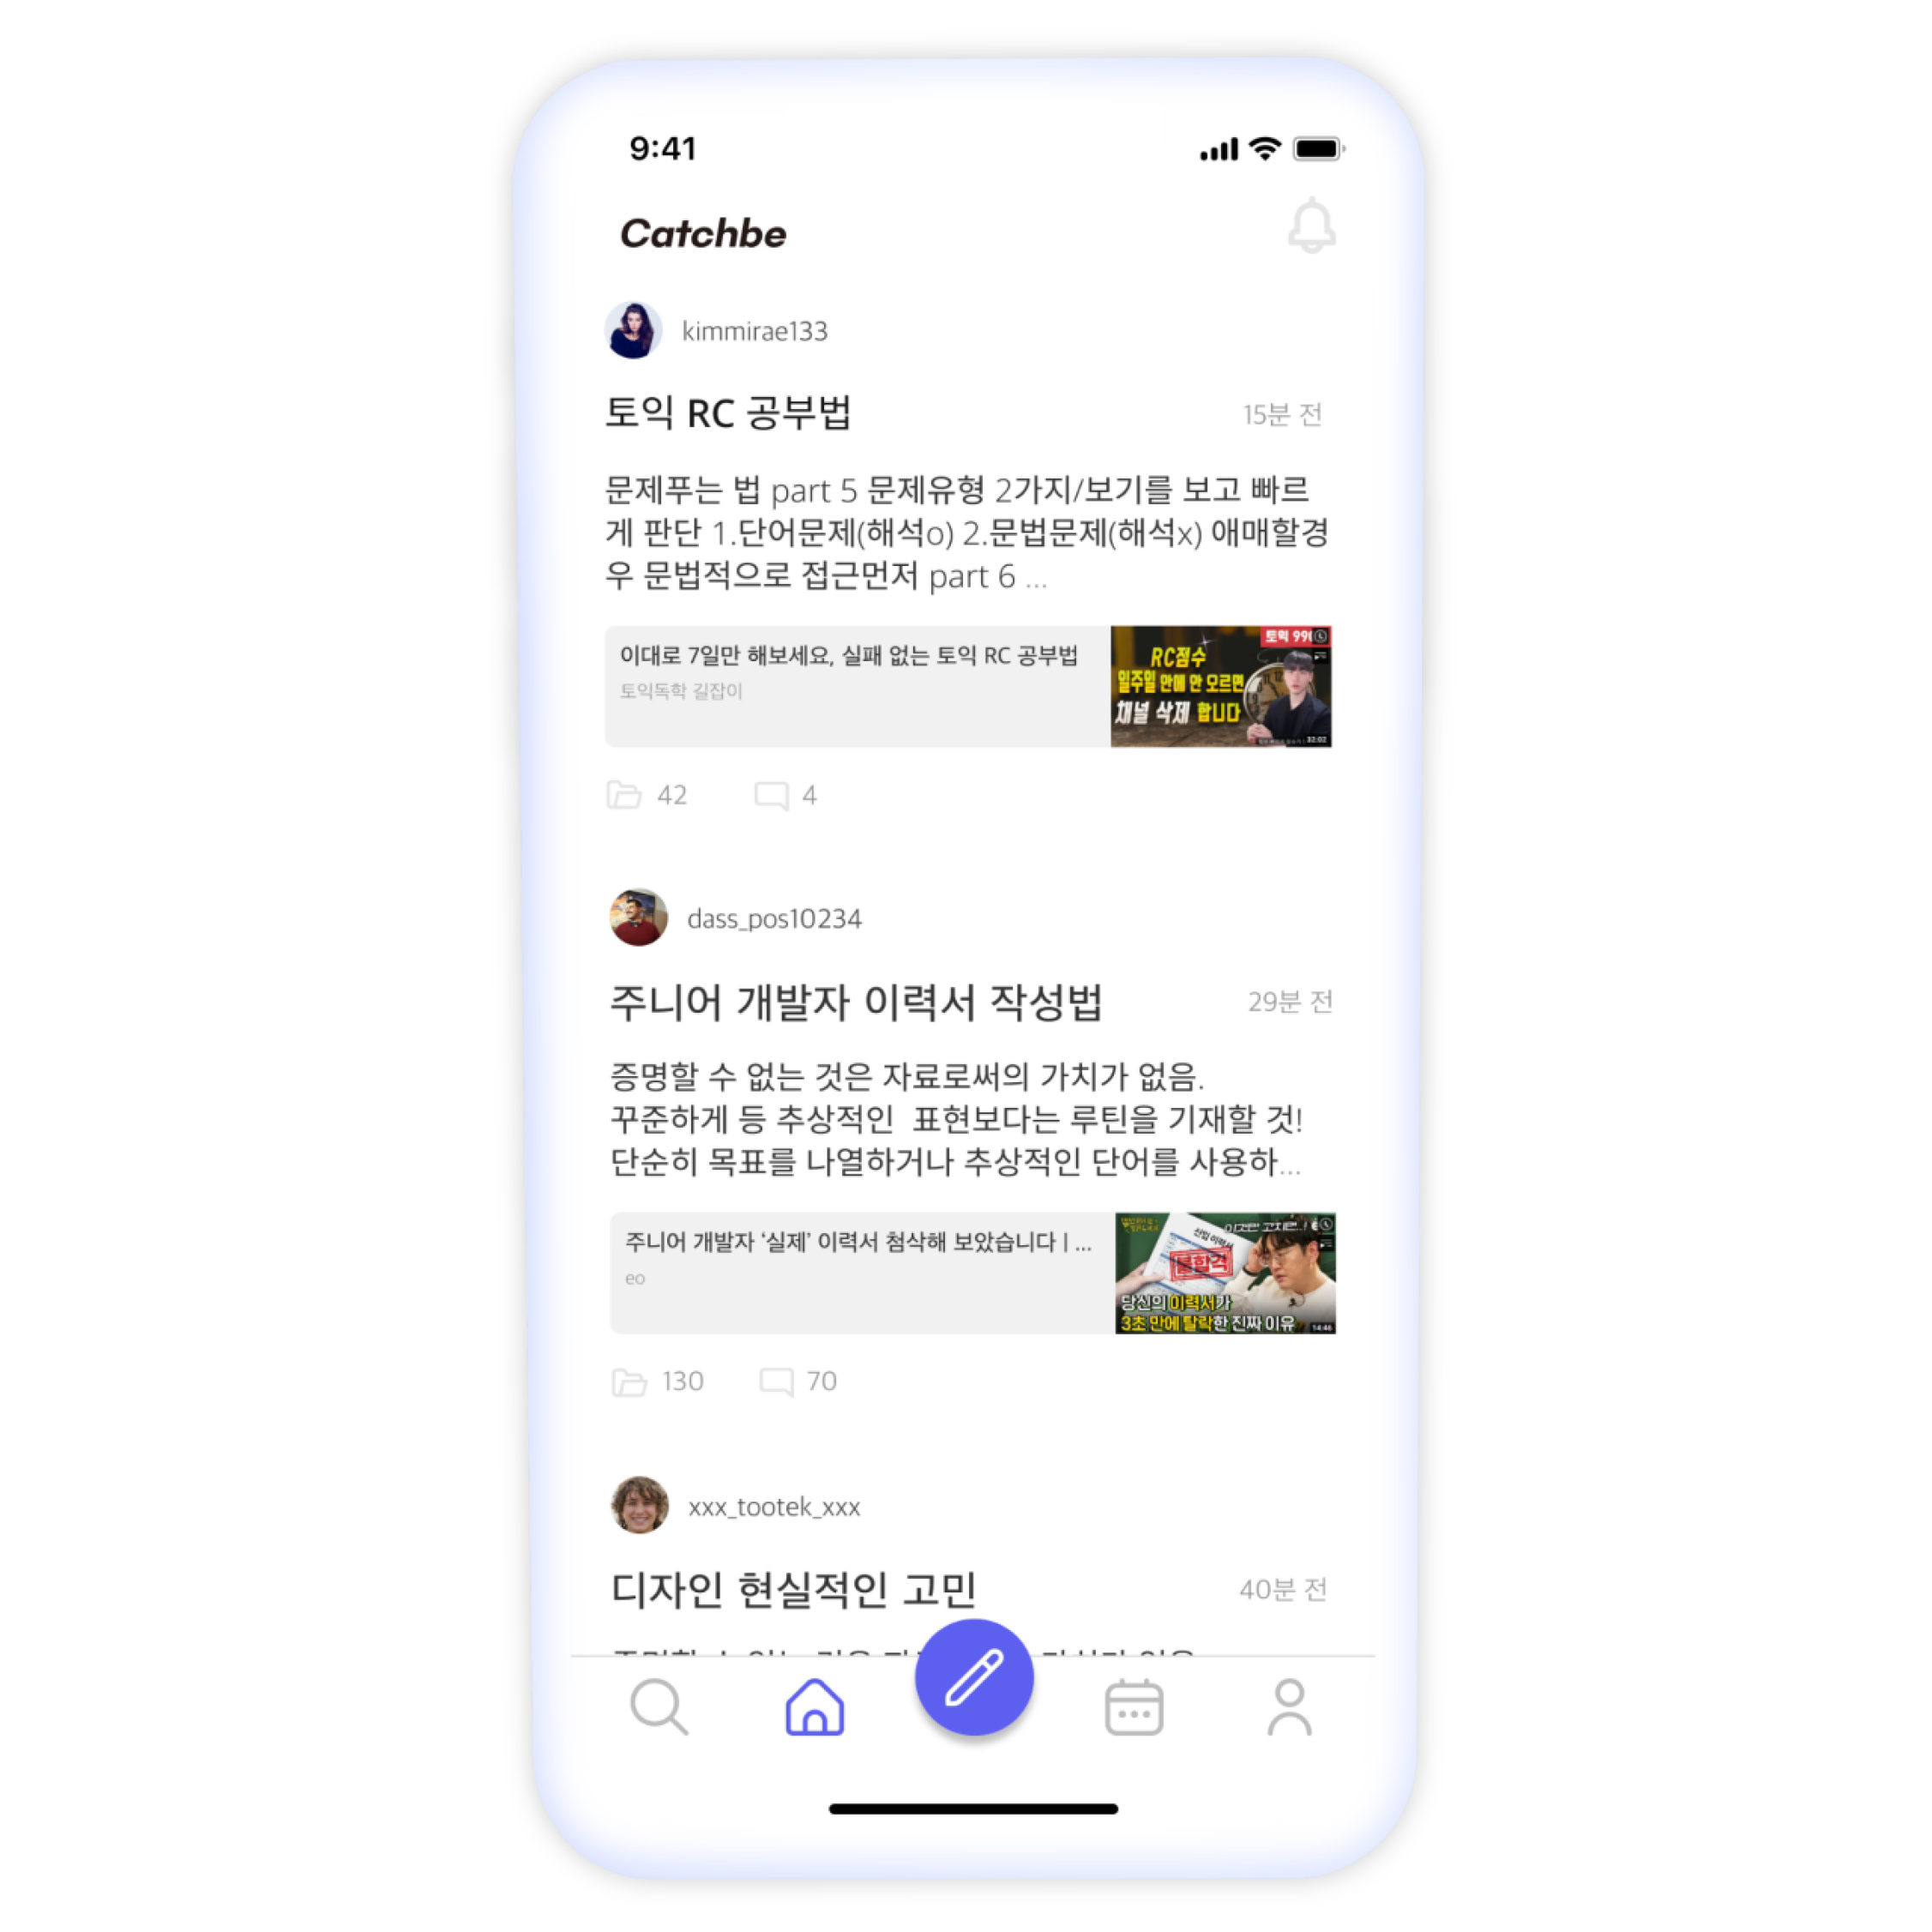
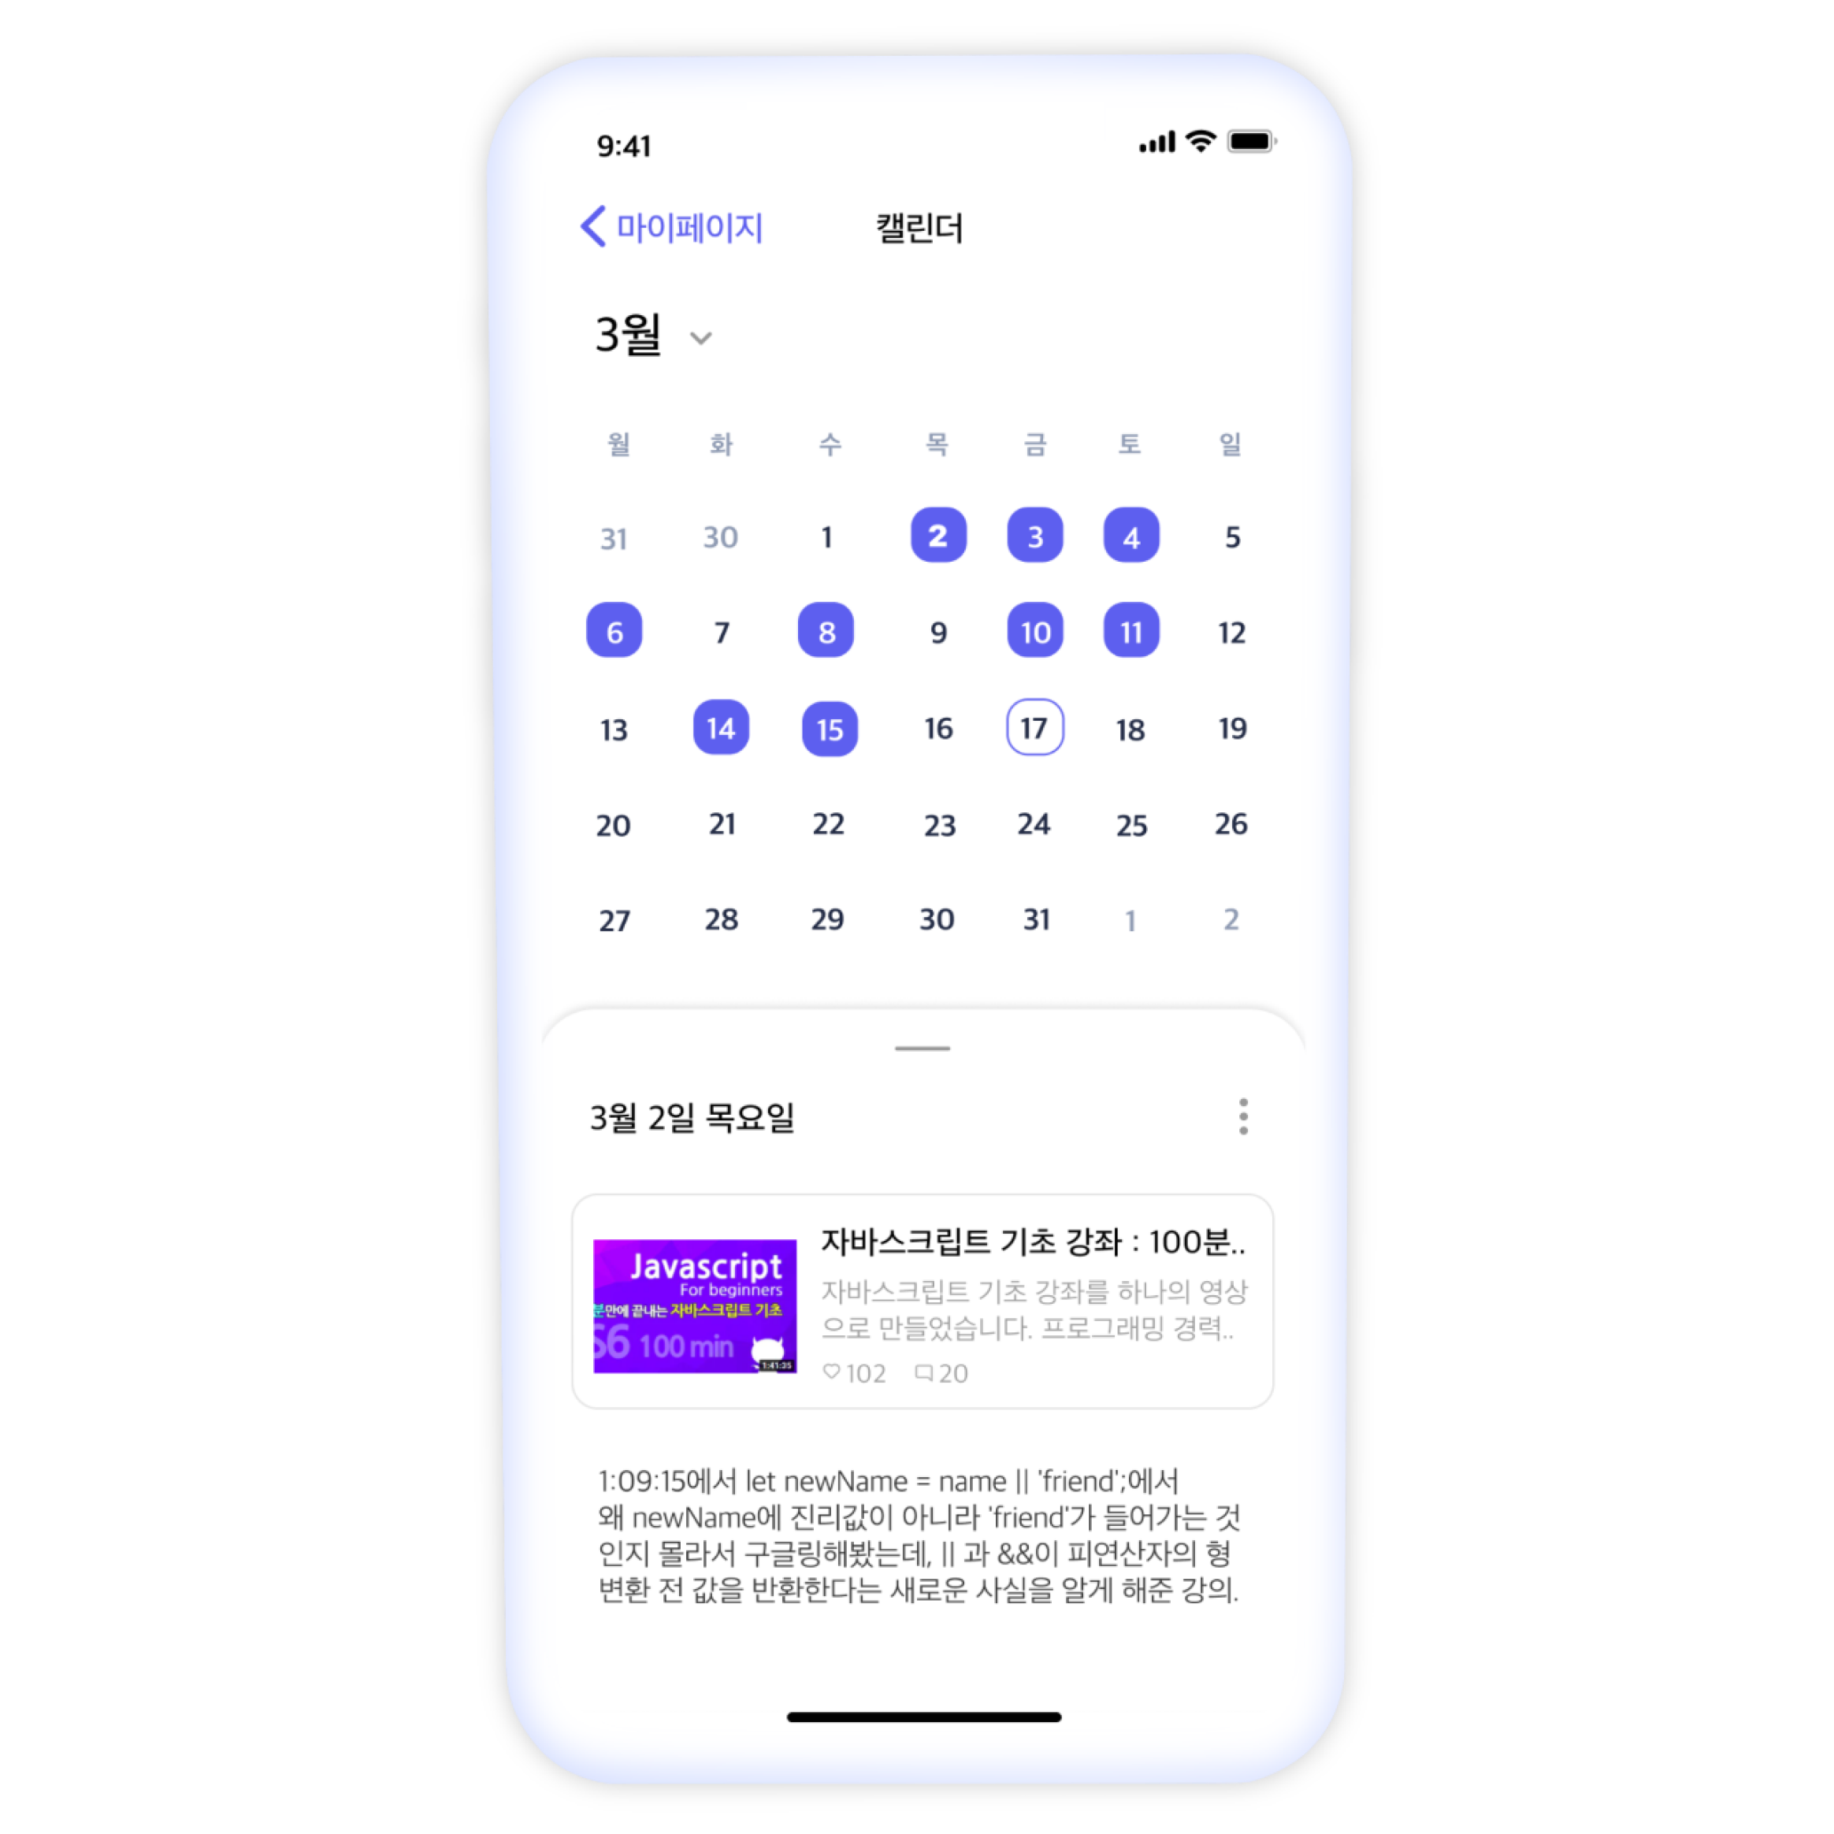
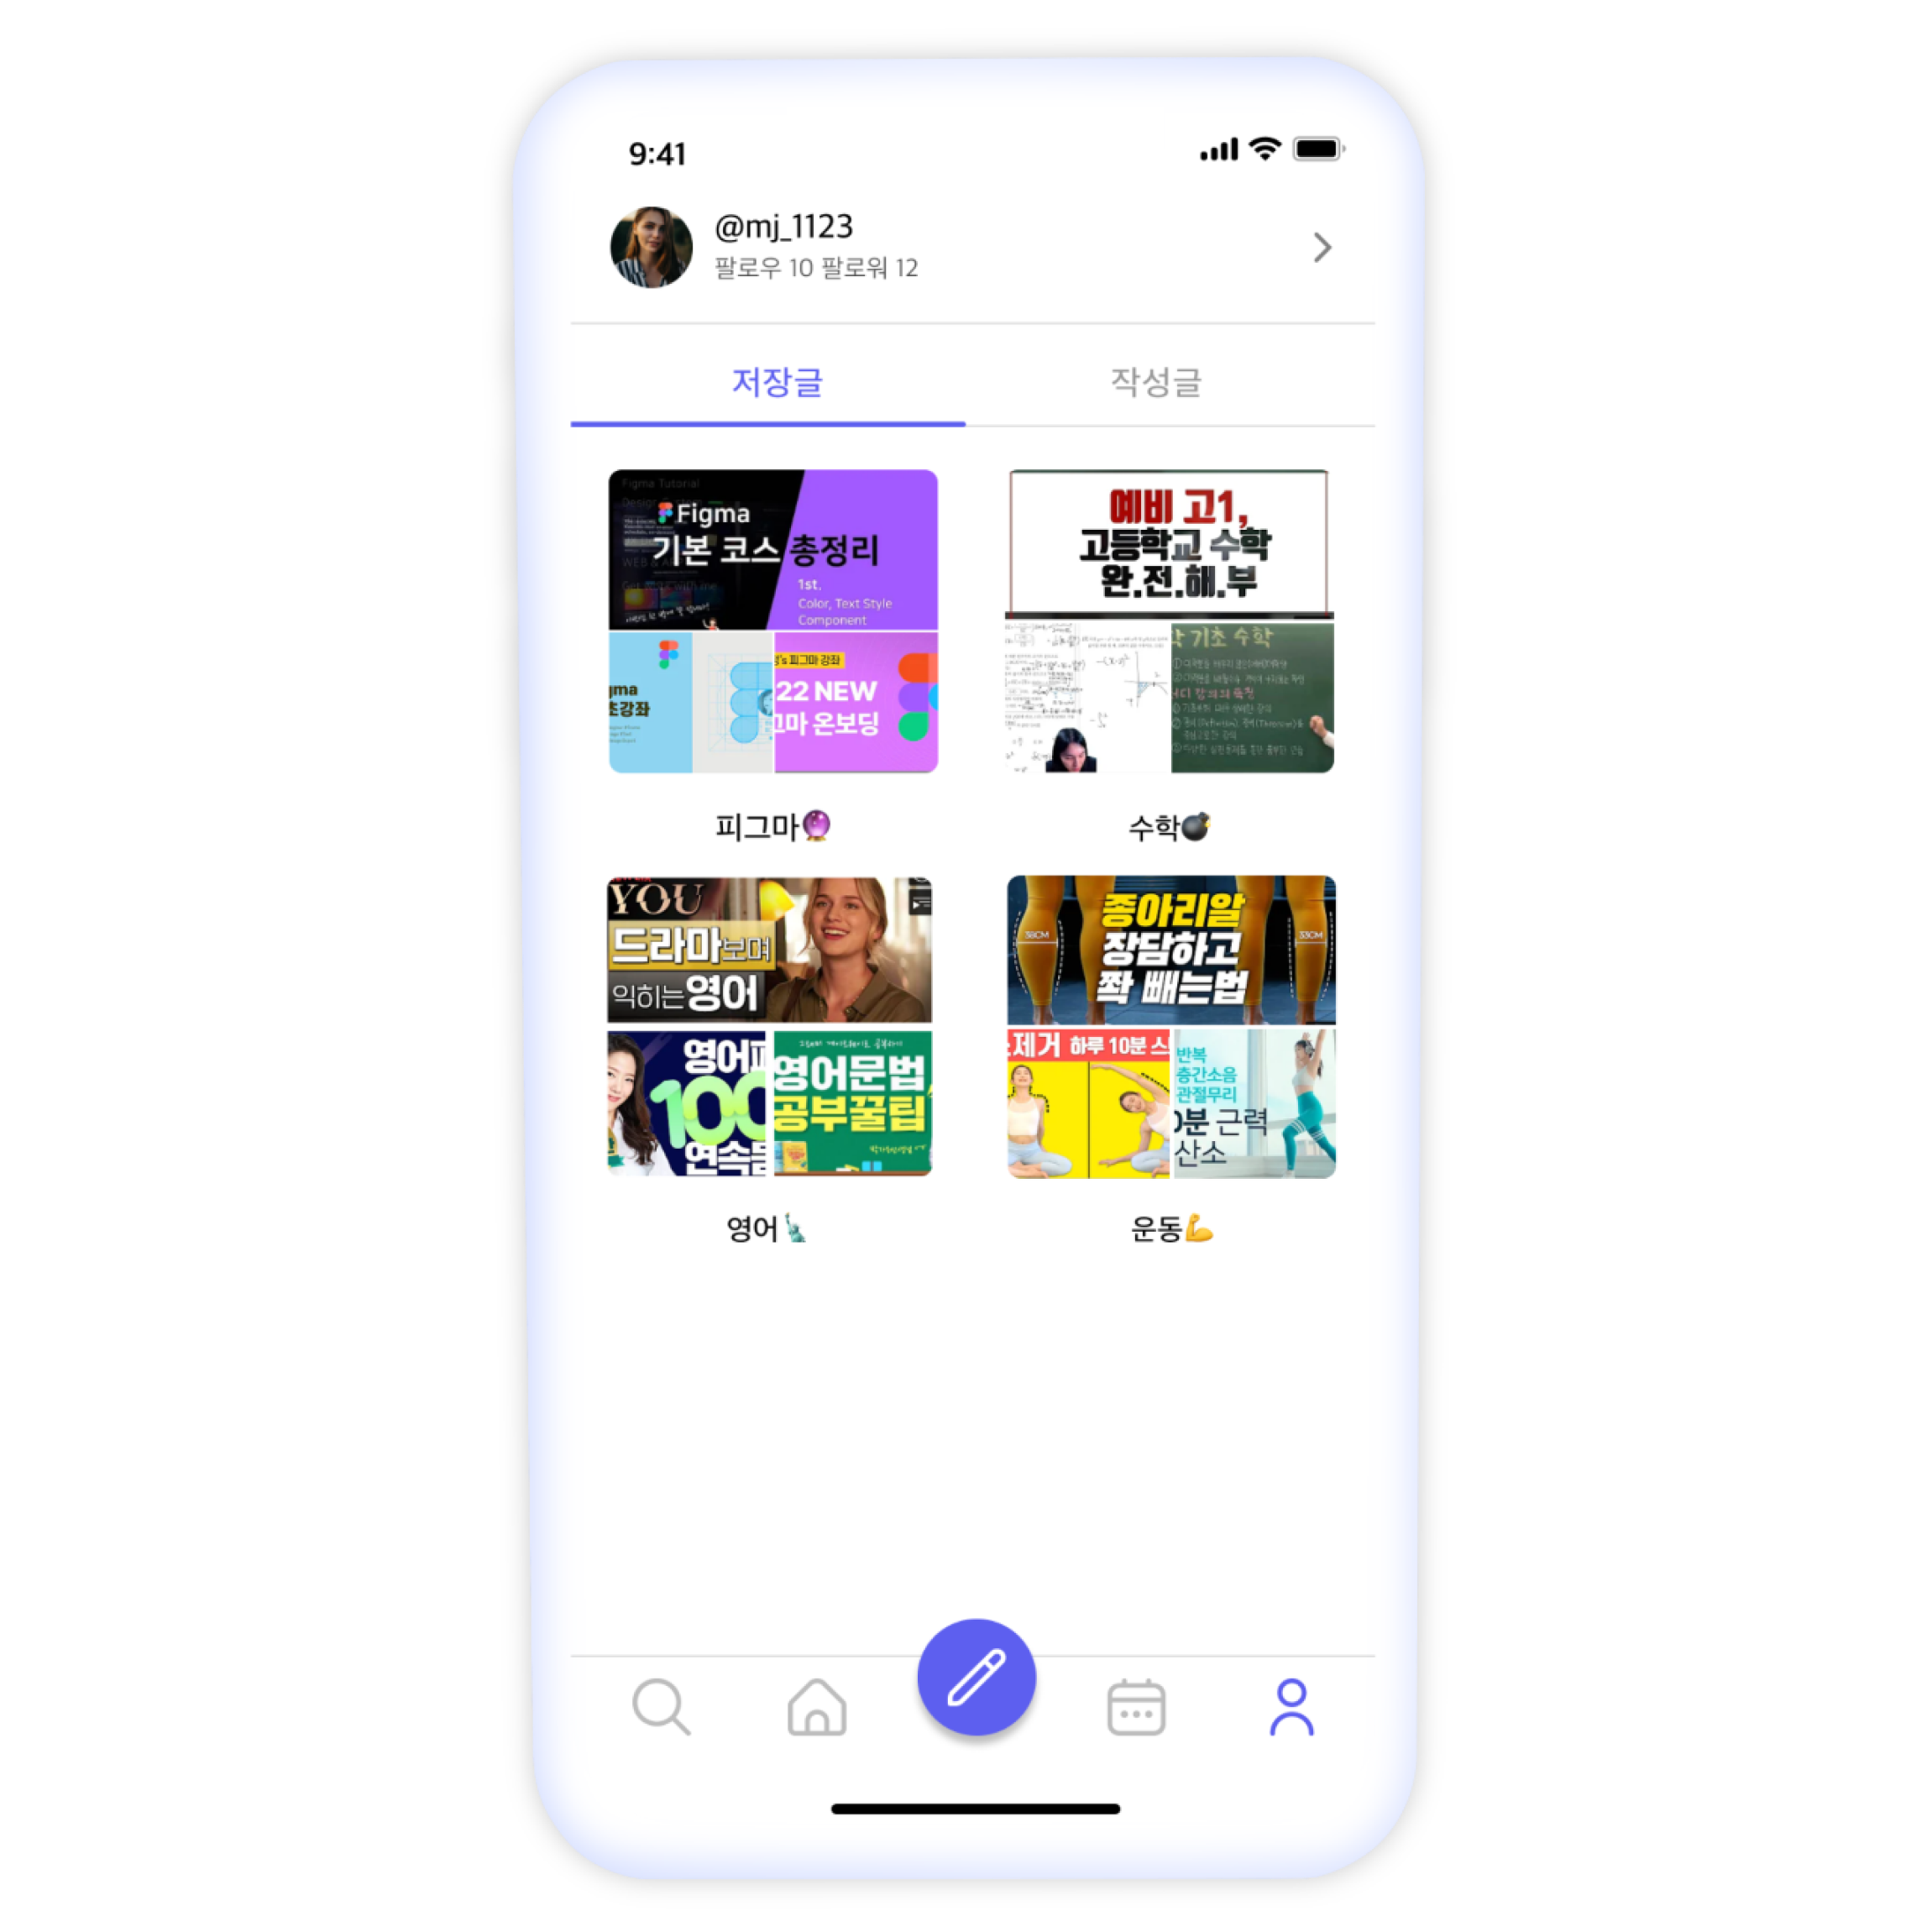
캐치브 기능
시작화면
메인 페이지
글쓰기 & 캘린더
마이페이지

Slide 11
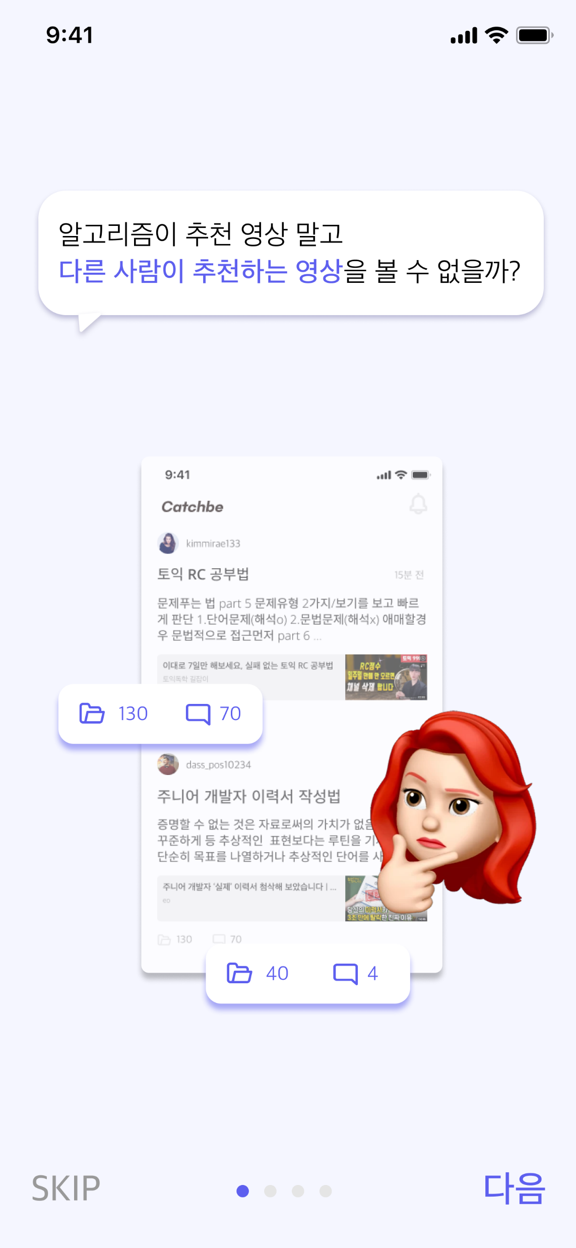
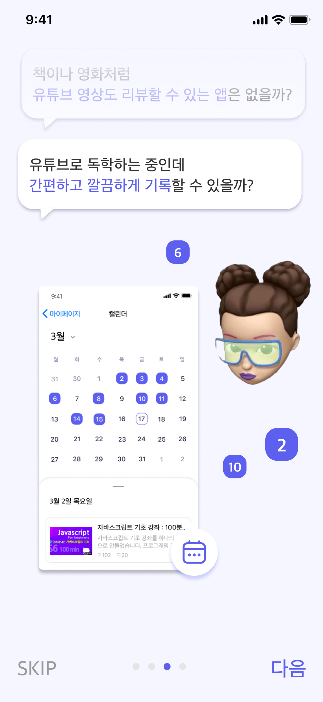
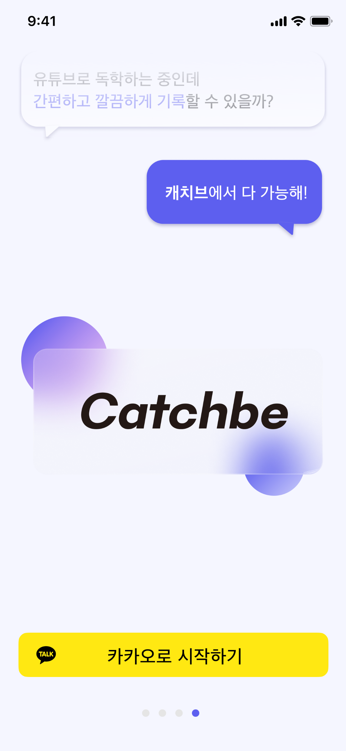

캐치브의 시작화면
캐치브에 대한 설명을 깔끔하고
한눈에 내용을 알아볼 수 있도록 디자인 하였습니다.
로그인은 카카오톡으로 쉽고
빠르게 할 수 있습니다.

Slide 12
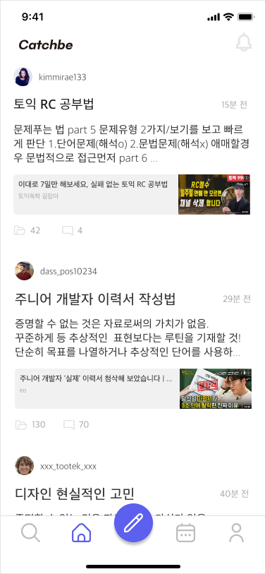
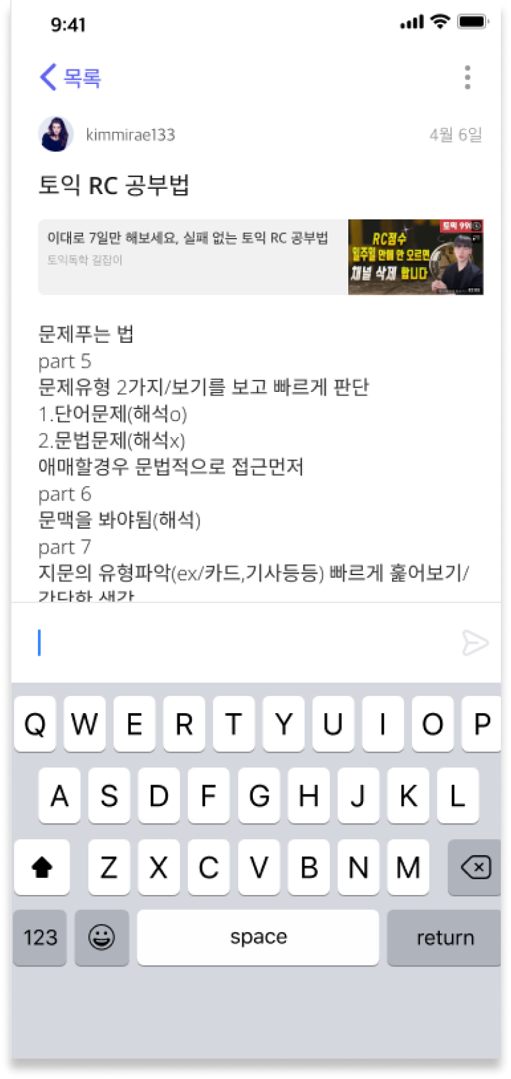
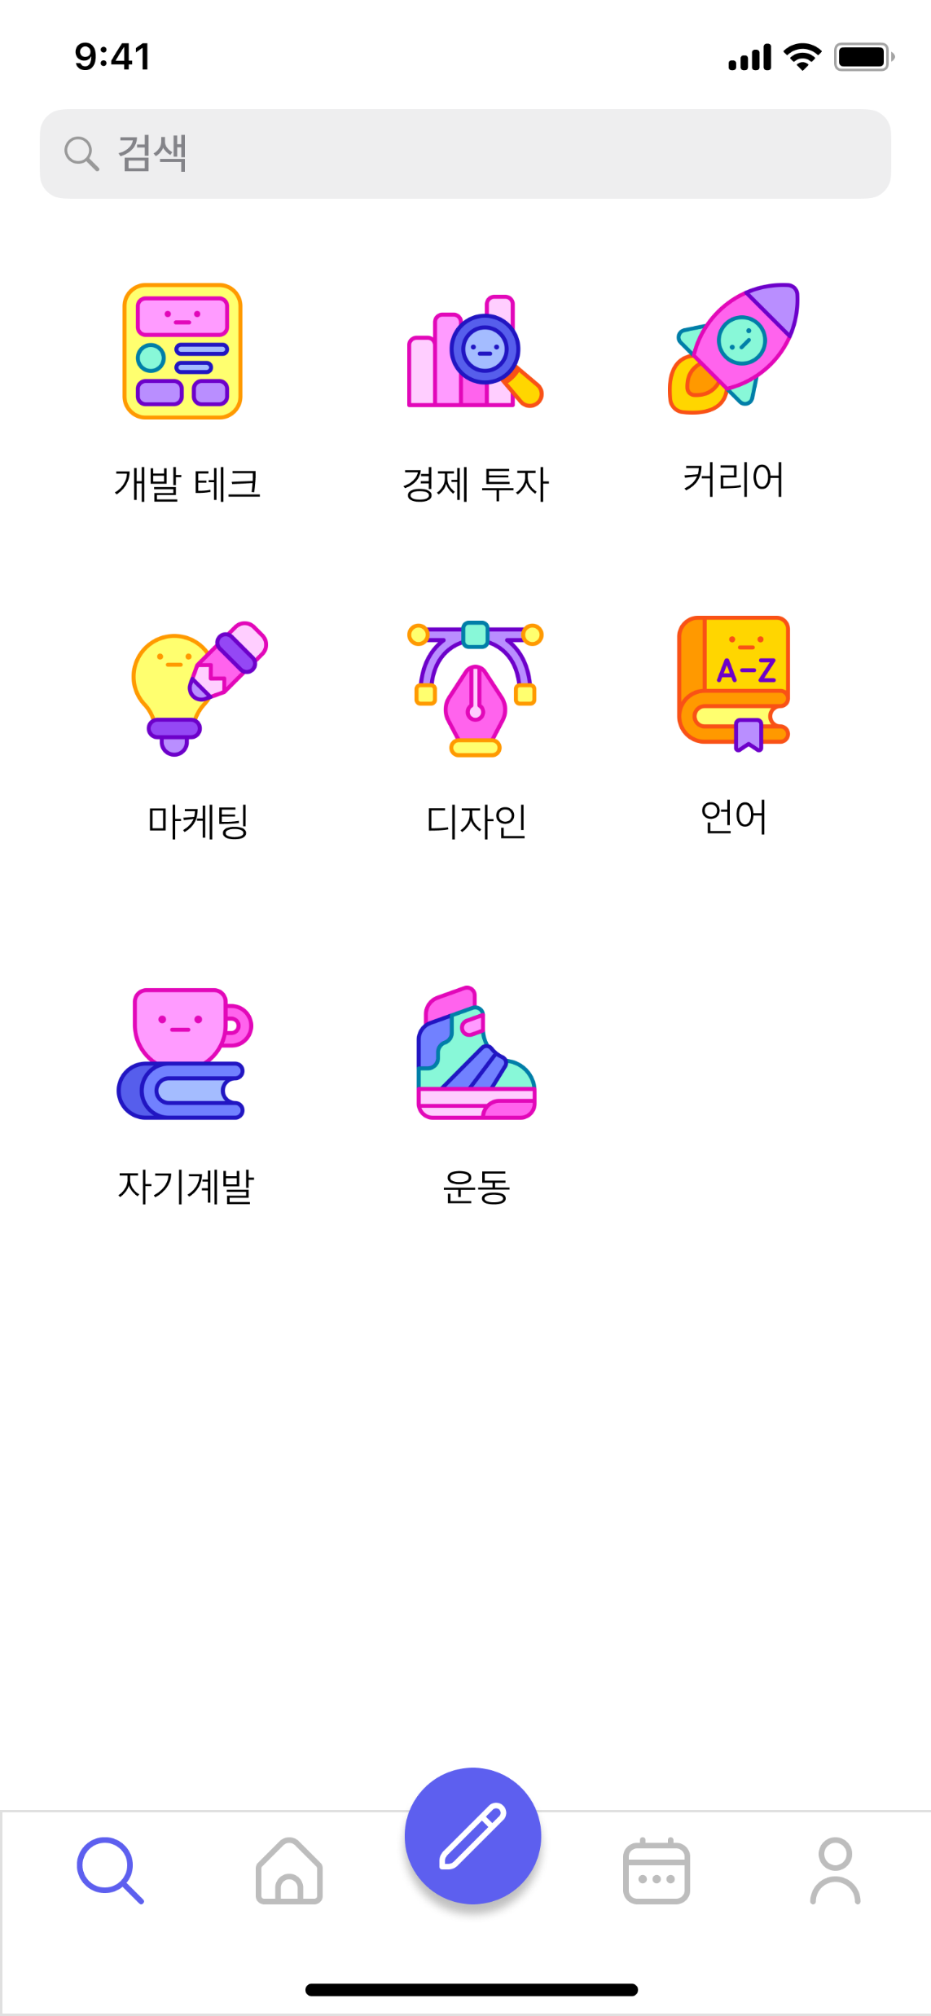

캐치브의 메인 페이지
메인 페이지에서는 유저가 본
영상과 작성한 글을 한눈에
볼 수 있습니다.
게시물을 눌렀을 경우 상세 글과
댓글을 볼 수 있는 페이지로
넘어갑니다.

Slide 13
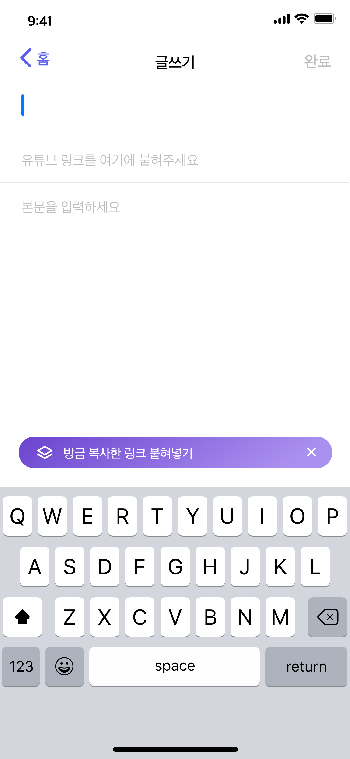
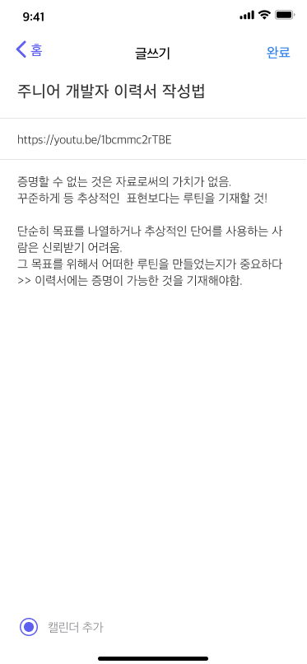
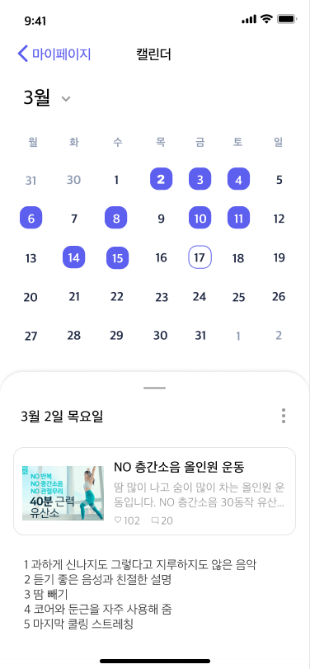
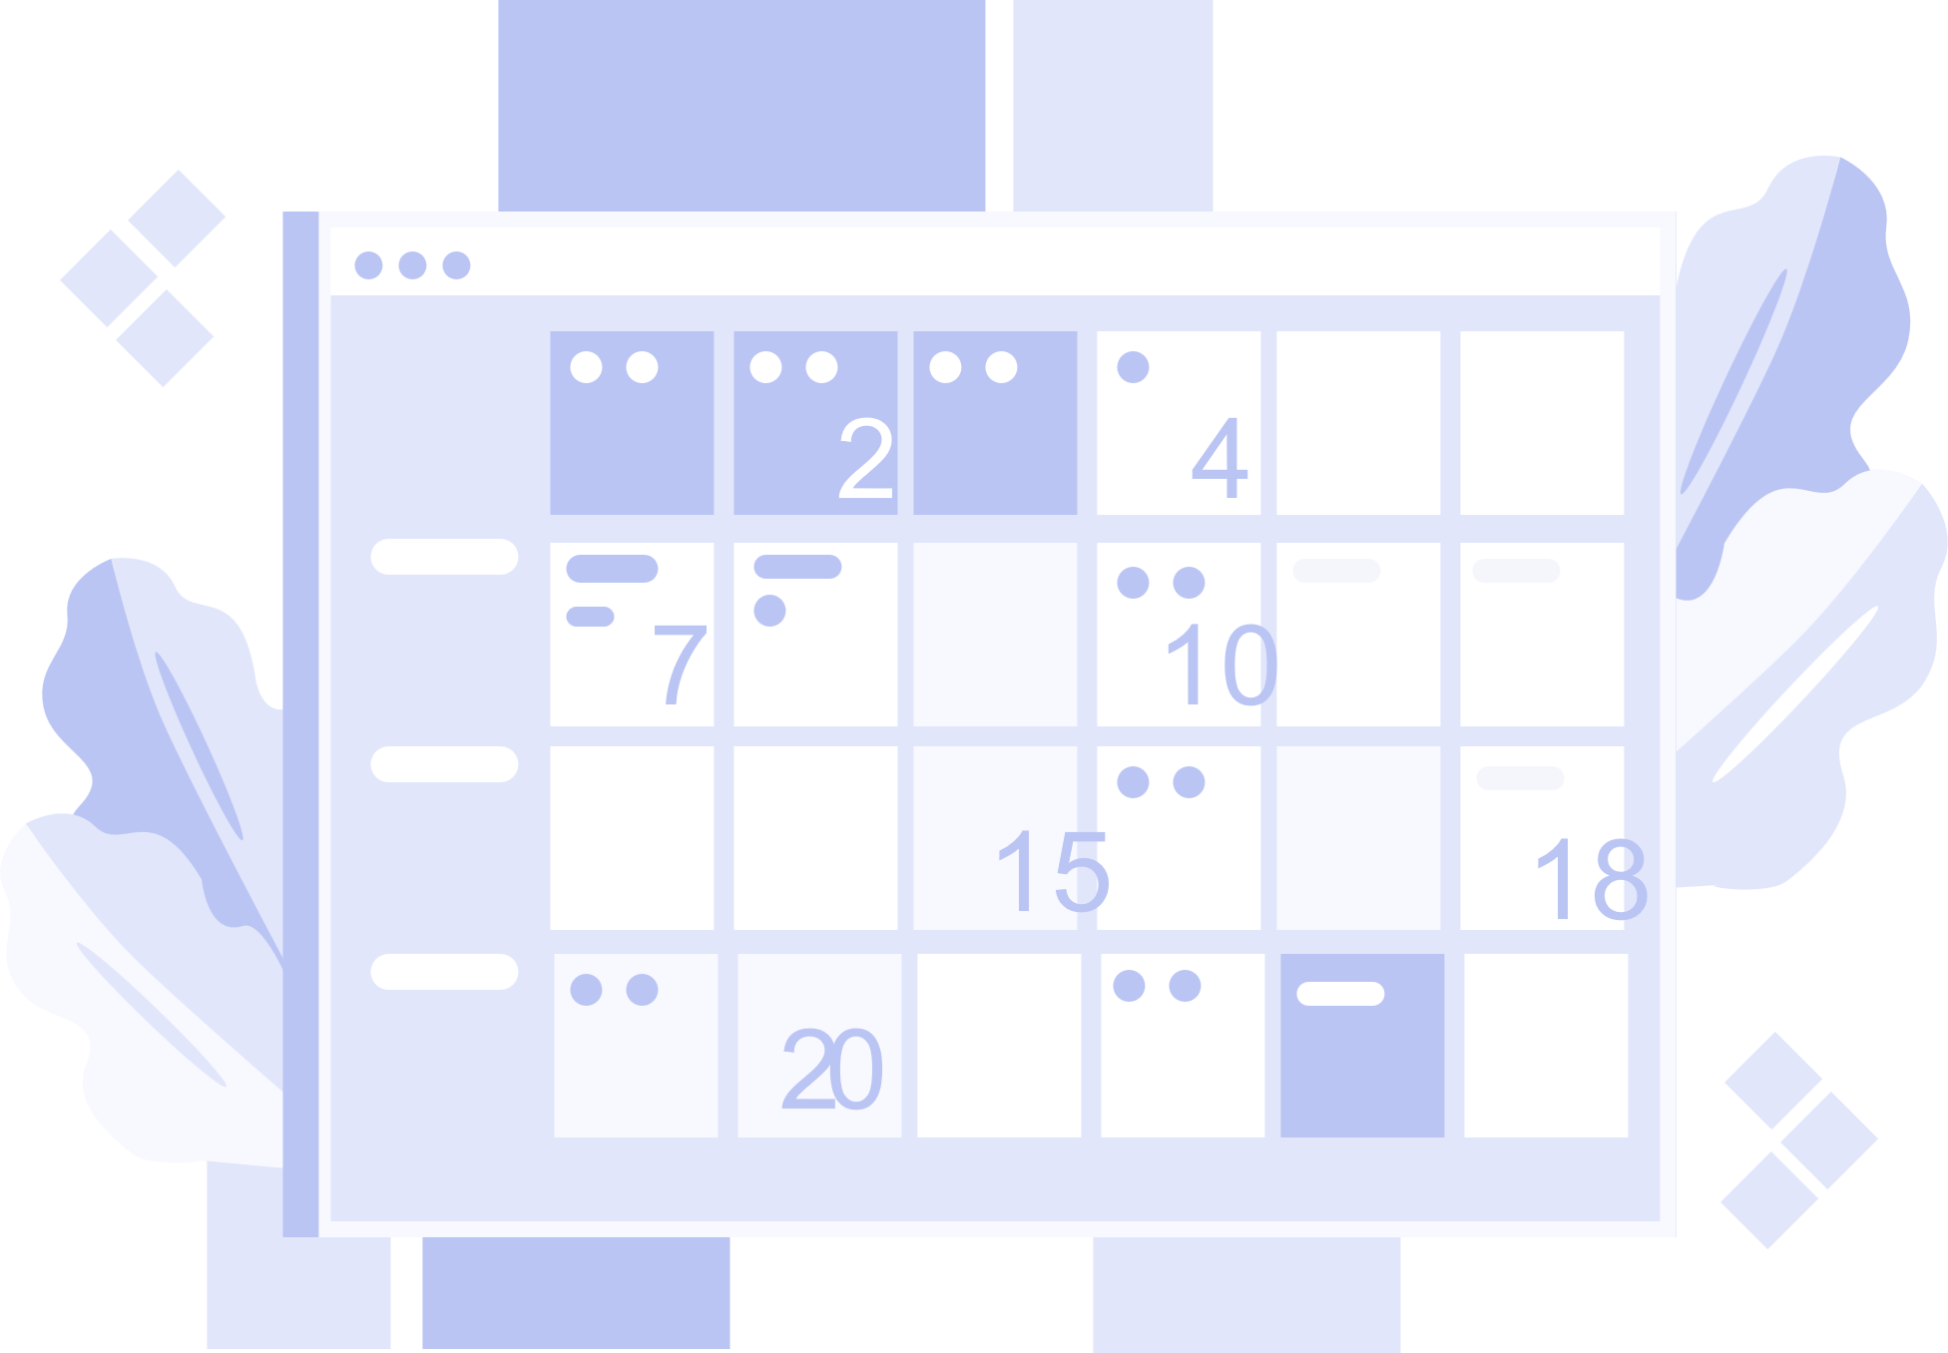
캐치브의 글쓰기와 캘린더
글쓰기는 간단하게 작성할 수
있도록 디자인 되었으며,
캘린더에 따로 저장할 수 있습니다.
캘린더에서 유저가 작성한 글은
작성날짜가 표시되어 한눈에 볼 수 있습니다.

Slide 14
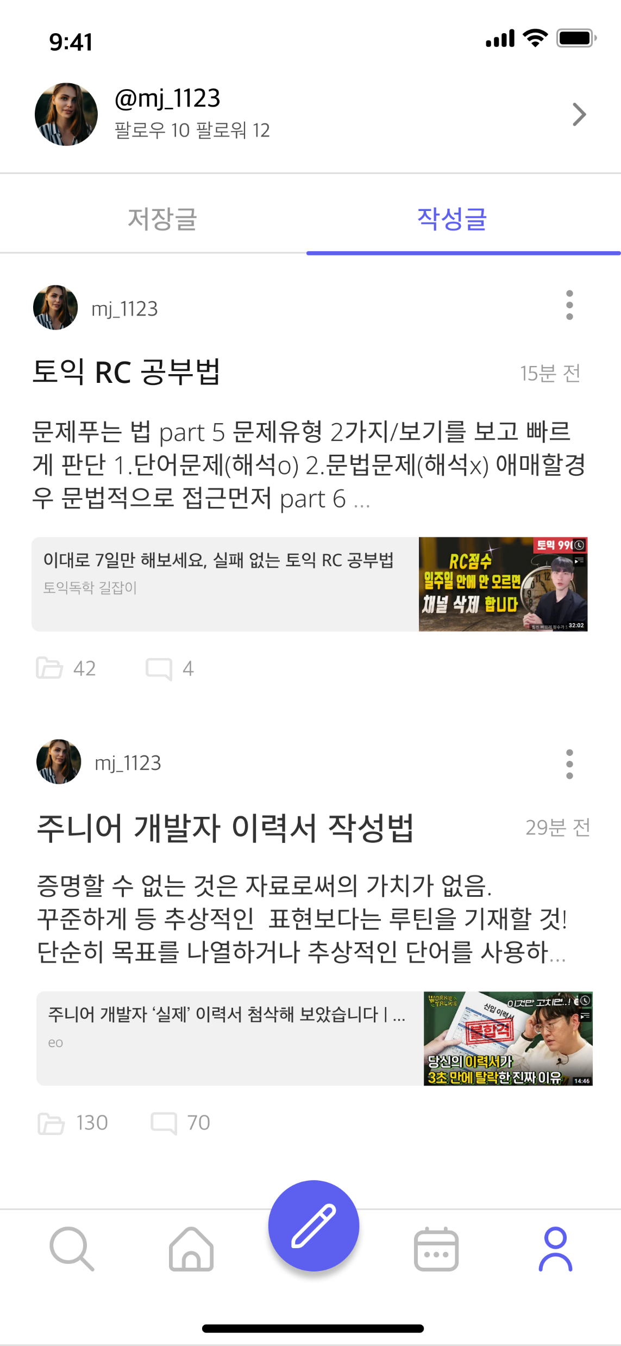
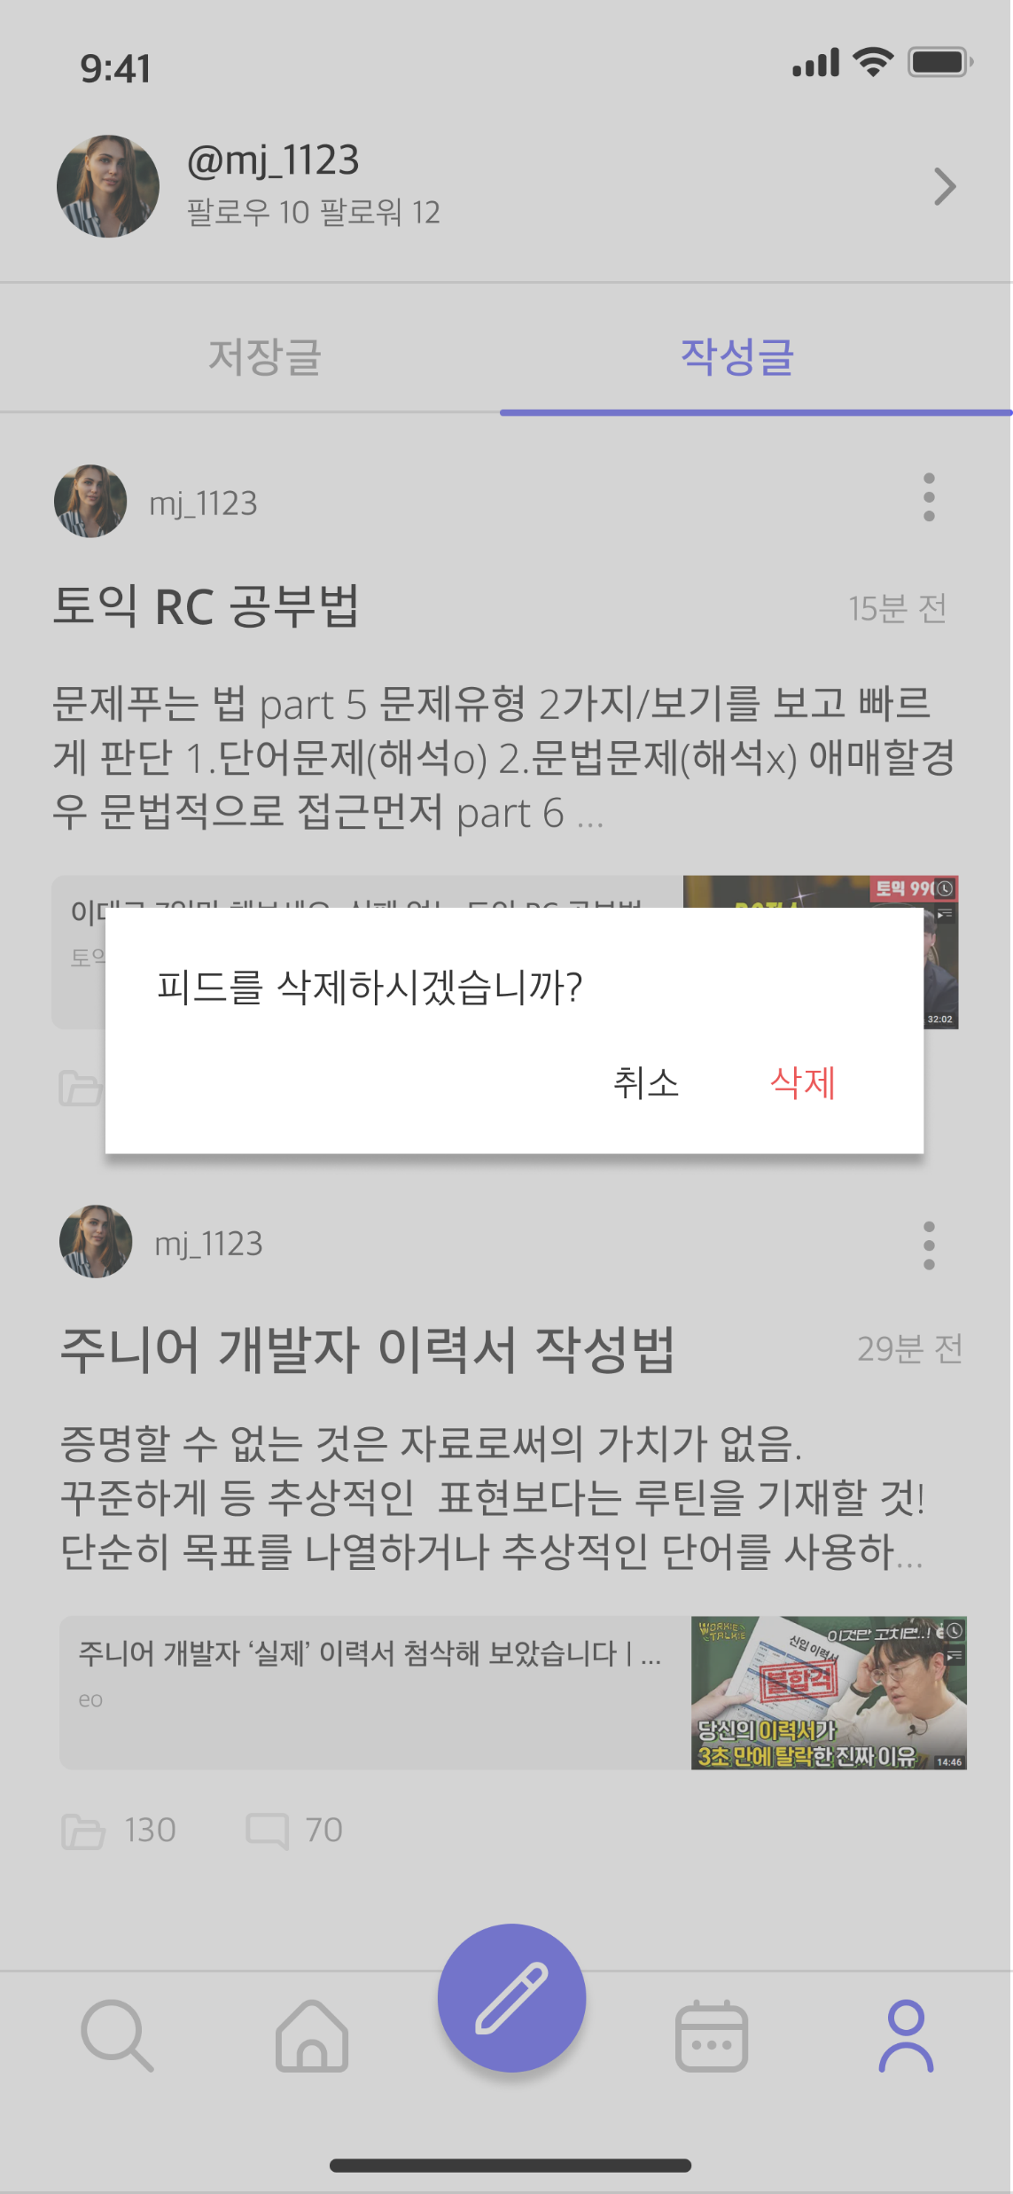

캐치브의 마이 페이지
마이페이지에서 파일은 썸네일 기준으로 보이도록 디자인
하였습니다.
작성 글을 눌렀을 시 글의
리스트가 보입니다.

Slide 15
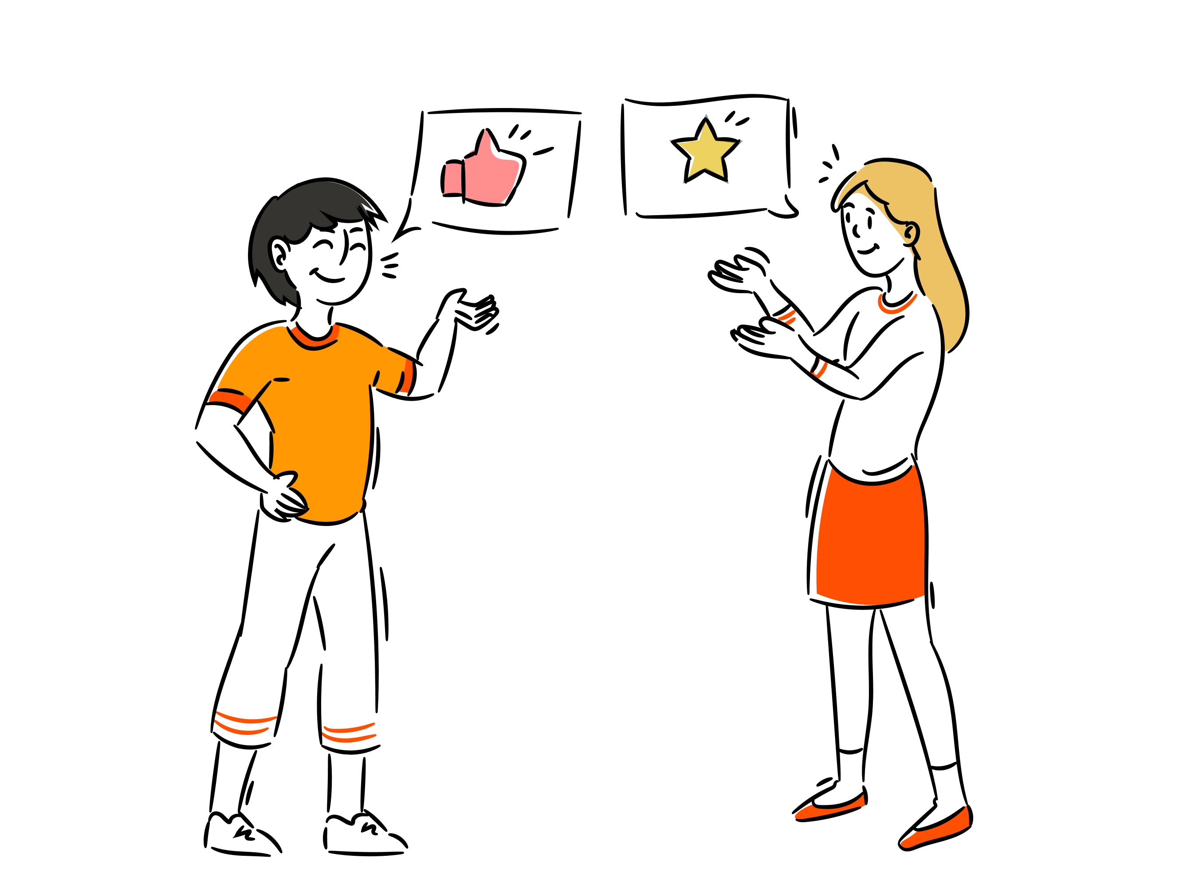
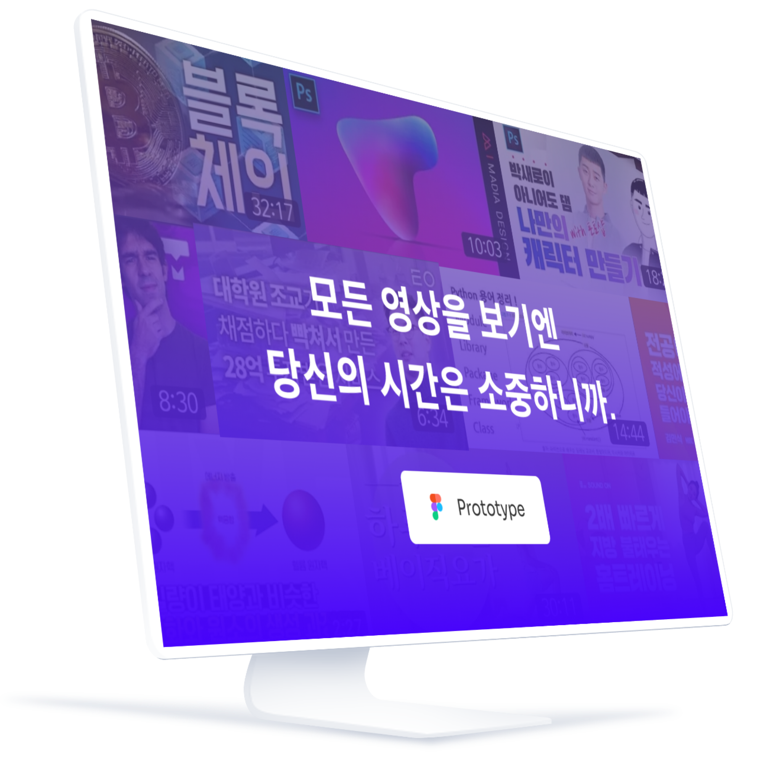
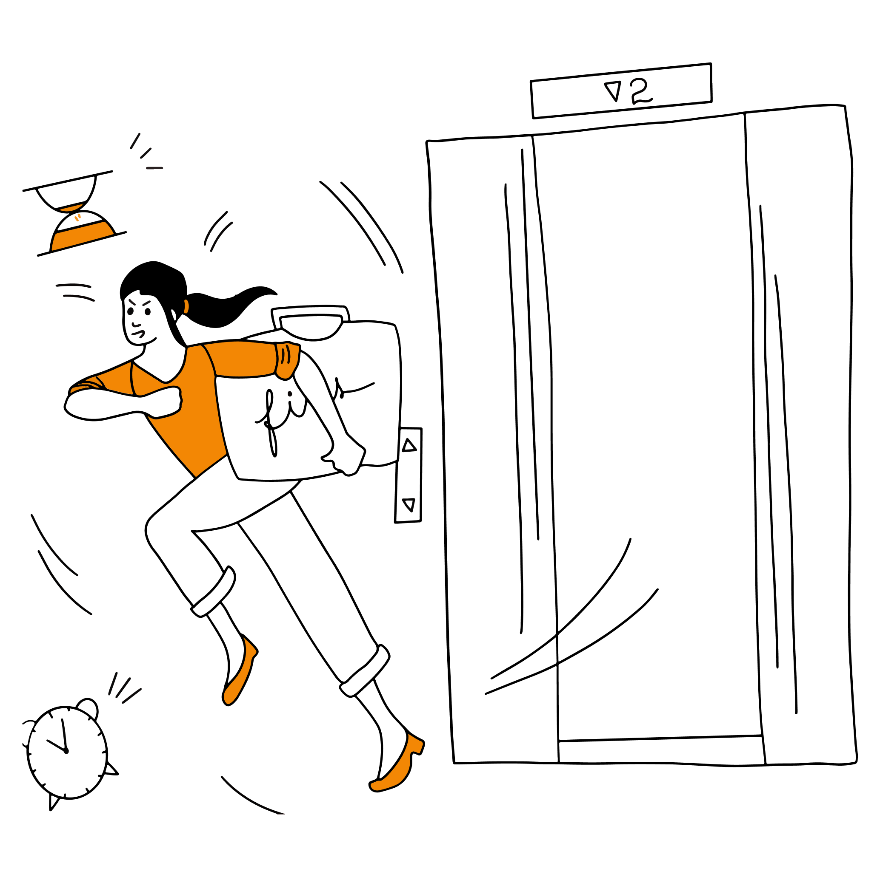
랜딩페이지
유튜브 기반 커뮤니티,
캐치브
책도, 영화도 리뷰하는데 유튜브 영상은
어디에 리뷰할까요?
모든 영상을 보기엔 당신의
시간은 소중하니까
모든 유튜브 영상을 보기에는 당신의 시간은
소중하니까 캐치브에서 먼저 확인하세요
https://catchbe.netlify.app/

Slide 16
향후과제
시작 페이지에서 유저의 취향을 선택할 수 있는 화면을 만들어 원하는 영상을
위주로 보이게 디자인한다.
(2) 유저가 저장한 글의 파일을 눌렀을 시 보이는 화면을 만든다.
(3) 설정 페이지의 상세한 부분까지 다 생각해 만들어 볼 수 있도록 한다.

